Slide 1
交通事故融合报道虚拟仿真实验
杨帆
重庆师范大学 新闻与传媒学院

Slide 2
交通事故融合报道虚拟仿真实验的目的
（1）了解并掌握交通事故现场采访报道策划的要点
（2）了解并掌握交通事故现场采访报道搜集和整理材料的方法
（3）了解并掌握交通事故现场采访报道结构的形式
（4）了解并掌握交通事故现场采访报道文稿写作的要点及快速写作技巧
（5）了解并掌握交通事故现场采访报道出镜表达的技巧
（6）了解并掌握交通事故现场报道视频快速编辑的方法
（7）提高大学生交通事故融合报道的能力
（8）在线培养新闻机构从业人员或企事业单位宣传部门人事的交通事故融合报道的专业技能

Slide 3
实验原理（或对应的知识点）
利用远程沉浸式VR新闻报道虚拟平台，使学生了解并掌握交通事故融合报道的基本原则及相关技巧。在本实验中，学生将参与策划、采访、写作、出镜报道和编辑、摄像等，真实体验交通事故新闻生产的全过程。
知识点数量： 14 （个）
1
2
3
消息来源在新闻报道中具有重要作用，为保证新闻的真实性，需要获得多个消息来源的互证或者等待官方权威信息的发布。在交通事故现场报道这类突发性新闻事件中，信源变得更加敏感与难寻，而记者需反复确认信源，进入现场观察报道，真实、全面、客观、公正的做出报道。
策划在新闻报道中具有重要作用，交通事故融合新闻报道的策划需要在有限时间内快速掌握突发消息策划的基本理念和操作要领。
交通事故现场新闻报道需学生掌握基本的素材搜集方法外，还应了解并掌握通过“观察”和“体验”现场来获取素材的方法。
消息来源
报道策划
素材搜集

Slide 4
实验原理（或对应的知识点）
4
5
6
7
新闻价值是筛选新闻素材重要的依据。学生应掌握在交通事故这一特定的环境中，哪些素材具有新闻价值及其价值的大小。
新闻采访是新闻报道的基础，学生需掌握交通事故新闻采访的要点、原则和技巧。
了解并掌握交通事故融合报道背景、标题、导语、躯干、结尾的写作要点。
不同于普通采访，交通事故现场采访对于出镜位置的选择也有所要求，需掌握不同场景报道位置的选择标准及技巧。
新闻价值判断
新闻采访
写作要点
报道位置

Slide 5
实验原理（或对应的知识点）
8
9
10
11
掌握交通事故新闻现场镜前语言与非语言表达的要点。
掌握出镜记者与演播室主播进行直播连线的技巧，完成现场口头报道，最大限度呈现现场。
综合利用多媒体手段进行交通事故现场融合报道。
掌握交通事故新闻现场视频编辑、合成的原理和方法。
镜前表达
直播连线
融合新闻
视频处理

Slide 6
实验原理（或对应的知识点）
12
13
14
避免博眼球、抢观众，故意制造爆点新闻，应尊重新闻，尊重现场，客观公正报道。
交通事故事件涉及多方面利益主体，新闻报道应尽可能公正、平衡的反应多方面的声音，进而完整、全面的反映事情面貌，探求事件真相。平衡报道不仅应体现在采访与写作中，还应在剪辑上也注意。
掌握深度报道的原理和知识要点，发掘交通事故新闻现场具有深度报道的点，进行挖掘。
职业伦理
平衡报道
深度报道

Slide 7
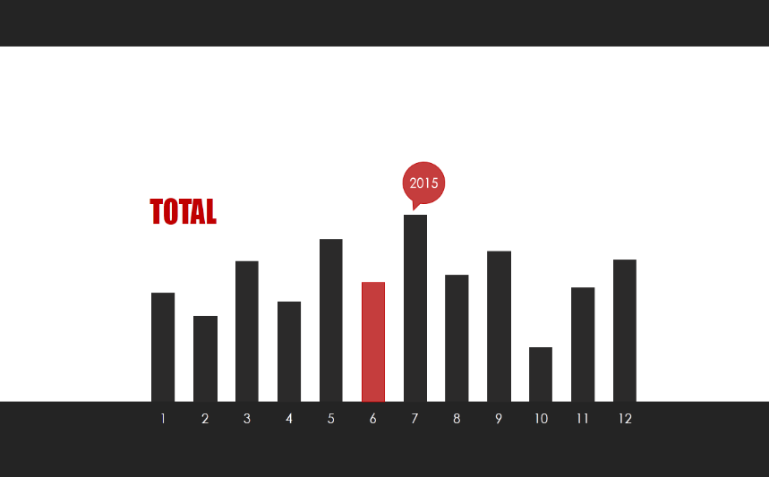
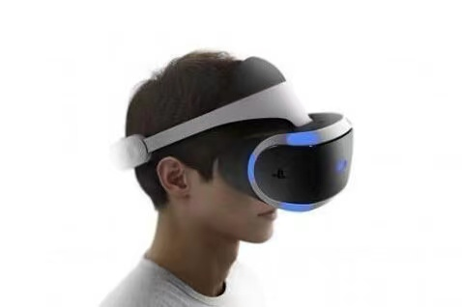
实验教学方法
本实验利用虚拟仿真实验系统，为学生提供一个传统教学方式无法提供的交通事故新闻现场报道的实验平台，使学生掌握交通事故现场环境中新闻记者采访的要领，报道的要点、摄像的要点及需要注意的事项等，提高应变能力、团队协作能力和融合报道的能力。
（1）采用的教学方法
利用线上线下教学相结合的方式，将基于网络的远程教学与基于课堂的理论教学有机结合。出镜记者带上虚拟设备，观看头盔显示器出现的交通事故虚拟现场，稍作观察后，进行新闻现场策划报道。摄像记者根据出镜记者所选择的位置及提示，操作虚拟摄像机进行新闻画面的拍摄。随后，出镜记者同摄像记者一起完成素材的整理及剪辑，完成新闻报道。

Slide 8
实验教学方法
（2）使用目的
一是解决理论课程与实训课程严重脱节的问题，虚拟现实技术为学生提供一个虚拟仿真的事故现场，激发学生学习兴趣、锻炼其应变能力、团队合作能力及融合报道能力。
二是解决教学中教师难以对学生进行限时报道训练的问题。在传统的实训课程中，教师难以把握学生采访报道的时间，在本实验中，通过计时系统，让学生有时间的紧迫感，在规定时间内高效完成采访报道。
三是解决传统教学中学生间学习不易开展的问题。传统教学中，由于拍摄的视频文件过大，学生作品需要相互传阅与学习相对困难，而新平台的开发，可以让学生更为方便的观看其他同学的作品，相互学习，完成互评。

Slide 9
实验教学方法
（3）实施过程
第一步，教师向学生讲解实验目的、实验原理、实验内容、实验步骤、实验要求及实验注意事项。指导学生使用VR眼镜。
第二步，学生扫描H5二维码，完成知识点答疑，需掌握所有知识点后，方可进入实验环节。
第三步，学生两人一组，完成分组。A同学担任现场编辑及出镜记者；B同学担任摄像师。完成一组任务后，AB同学互换角色进行第二轮实验。
第四步，学生完成实验，将视频作业和实验心得以邮件形式发送至教师。
第五步，课堂上教师向全班展示各组作业。
第六步，学生互评。
第七步，教师对学生作业进行点评，选出优秀作品。

Slide 10
实验教学方法
（4）实施效果
本实验为学生最大程度的还原交通事故虚拟现场，要求学生在规定时间内，以报道任务的方式，检验和总结交通事故融合报道的学习成果。实验重视“任务”的目标性和教学情境的创建，利用还原事故现场、计时报道等方式使学生在实验过程中切实感受到所报道事件的冲击力、镜前表达力和时间压力。这种代入感极强的“任务驱动式”实验教学方法，使学生求知欲得到激发，成就感得到满足，主动思考问题并解决问题。
整个实验需由两名同学合作完成，学生需明确自身的任务和配合同学工作，因此也锻炼了学生的团队合作能力。
本实验构建了“自我评价+同学评价+教师评价”的多元评价体系，改变以往只有教师一人评价的单一评价方式。学生完成实验后，需提交实验报告，对实践过程进行反思和总结，阅读同学和教师，不断学习，提高自身能力。

Slide 11
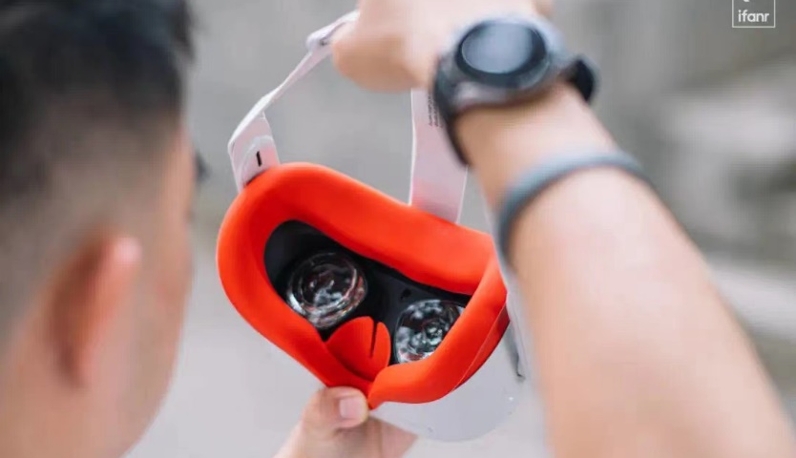
具体实验方法与步骤
(1)实验方法描述
本实验利用虚拟仿真实验系统，为学生提供一个传统教学方式无法提供的交通事故新闻事件现场报道的实验平台。实验中，学生利用手机终端登录实验教学平台，根据系统提示，佩戴VR眼镜进入虚拟仿真新闻事件现场（没有VR眼镜也可以直接在手机上观看）观察、报道策划及采访录制，实验结束，学生将作品、实验报告通过邮件方式提交给教师，学生和教师完成互评及教学评价。

Slide 12
具体实验方法与步骤
(2)学生交互性操作步骤说明：
①在查看虚拟仿真现场练习题之前，教师向学生提供交通事故采访准备的情境。
②学生被要求与H5交互完成一系列与采访准备有关的问题，全部问题回答正确后方能进入下一工作环节。
③学生进入VR场景视频页面。PC端使用VR播放器观看场景；移动端可佩戴VR眼镜或旋转手机观看虚拟仿真现场创景。
④学生进行报道策划。根据搜集到的材料撰写现场报道文稿。
⑤出镜记者选择报道的位置，进行现场报道，摄像记者进行虚拟摄像。
⑥视频编辑。网页端、移动端均支持视频编辑。
⑦提交作品。邮箱将作品发送至教师，提交报道作品。
⑧提交实验报告。邮箱将实验报告发送至教师，提交实验报告。
⑨学生成绩互评。教师课堂上展示学生作品进入，同学之间相互对作品进行点评。
⑩教师总结点评学生作品，完成教学评价。

Slide 13
实验结果与结论要求
（1）记录每步实验结果
（2）提交实验报告和心得体会
（3）其他：
①是否制定完备的采访报道方案
②报道的逻辑框架是否完整
③是否掌握交通事故融合报道的基本知识和技能
④是否抓住了现场的典型场景和人物
⑤报道是否客观公正
⑥工作反思阶段是否发现自身需改进的地方

Slide 14
考核要求
学生的实验成绩 = 实验预习（10%）+实验操作（70%）+实验报告（20%）构成。
具体评分标准如下：
（1）预习考核问题回答（10分）
（2）实验操作（70分）：教师评价80%+学生互评20%
①报道结构的完整性（15分）
②报道的逻辑性（15分）
③报道的信息量（15分）
④记者镜前表现的能力（15分）
⑤作品完成的速度（10分）若超出规定时间，每超出一分钟扣一分
（3）实验报告（20分）：实验的目的、知识点、实验操作步骤、实验的结果和结论、注意事项、对实验的评价和建议等。

Slide 15
考核要求

Slide 16
实验教学项目特色
（1）实验方案必要性及先进性：
随着媒介技术的不断发展，带来了传媒生态的变革，对高等教育的学科建设和人才培养提供便利的同时，也提出了更高的要求，传统的新闻教学模式已不能满足社会对于新型传媒人才的需求。面对突发事件，新闻记者有义务深入现场，为观众带来最新的新闻资讯。虚拟仿真技术，可为学生提供较为逼真的事故现场，学生在虚拟现场中可通过观察体验获得素材，可选择现场报道地点，可回看报道效果，可进行作品分析与反思，通过一系列的“攻关”，获得交通事故融合报道的相关知识和技能，新闻策划、新闻敏感、新闻采写、新闻摄像、镜前采访、融合报道等能力得到充分的训练。
（2）教学方法创新：
本项目采用以学生为本的沉浸式、互动式、研讨式和自我反思式教学模式，通过自主预习与学习、合作、探求、反思的学习方法，在虚拟仿真环境中，调动学生的主观能动性和学习积极性，全面锻炼学生的采写编能力和创新能力。

Slide 17
实验教学项目特色
（3）评价体系创新：
交通事故融合报道虚拟仿真系统可对参加实验学生的全过程进行记录，并能够随时进行实验指导，对于学生预习、学习、实验、互评等效果有较为完善的评价标准。评价结果可用于实验过程的改进，形成持续完善的机制，提高教学效果。
（4）对传统教学的延伸与拓展:
本实验改变传统的教学模式、方式和方法，让学生在沉浸式虚拟仿真环境中，提高实训教学的效率和质量。
同时，本项目可对学生报道时间进行测量与控制。在时间压力下，培养学生限时完成学习的能力，为今后的媒体工作打下坚实的基础。
再次，本项目不仅可用于高校教学，同时可研发在线平台，可为新闻媒体机构或企事业宣传部门人才进行在线培训。

Slide 18
实验教学项目持续建设服务计划
持续建设与更新：
①持续加大系统和实验开发的力度，不断更新软硬件，开发更多突发性事件现场模型，满足多种现场的实践教学需求。
②加大虚拟仿真课程的开发，建立新闻实验教学体系，帮助学生理解新闻采编和融合新闻报道实验课程的相关理论和方法。

Slide 19
实验教学项目持续建设服务计划
面向高校的教学推广应用计划：
①增强实验平台的开放性，扩大开放权限，允许更多的用户接入。
②通过研讨会、参观等形式，邀请校内外、国内外相关院校进行项目的考察、交流，共享实验资源与成果，更好的服务学生与社会。
面向社会的推广与持续服务计划：
①加强与传媒公司之间的合作，建立校企联合实验基地，促进产学研发展。
②加强与新闻媒体单位之间的合作，为新闻媒体单位输送人才的同时，开发虚拟实验培训项目，为企业提供虚拟业务培训服务。

Slide 20
谢谢观看
杨帆
重庆师范大学 新闻与传媒学院

